Slide 1
CLOUD
雲端運算
MongoDB

Slide 2

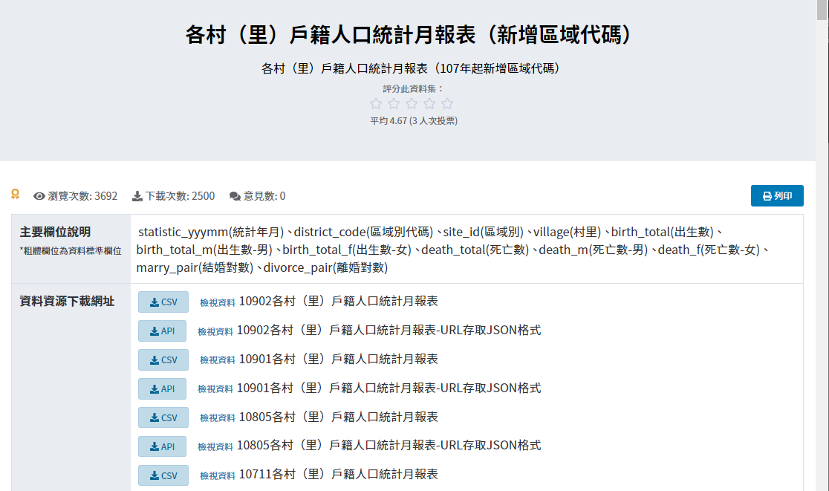

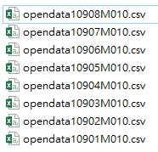
MongoDB
使用Robo 3T
建立資料庫
政府開放資料平台
109年1月-8月各村（里）戶籍人口統計月報表

Slide 3
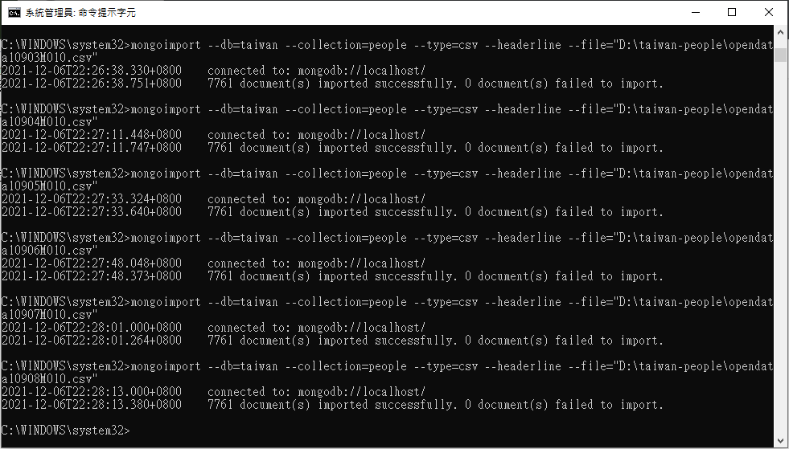
匯入CSV

Slide 4
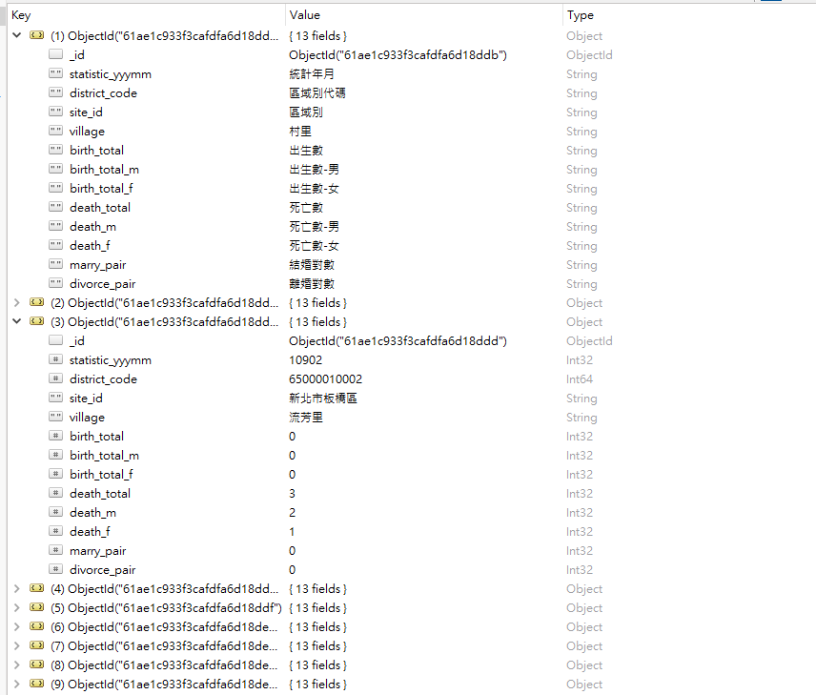
匯入CSV

Slide 5
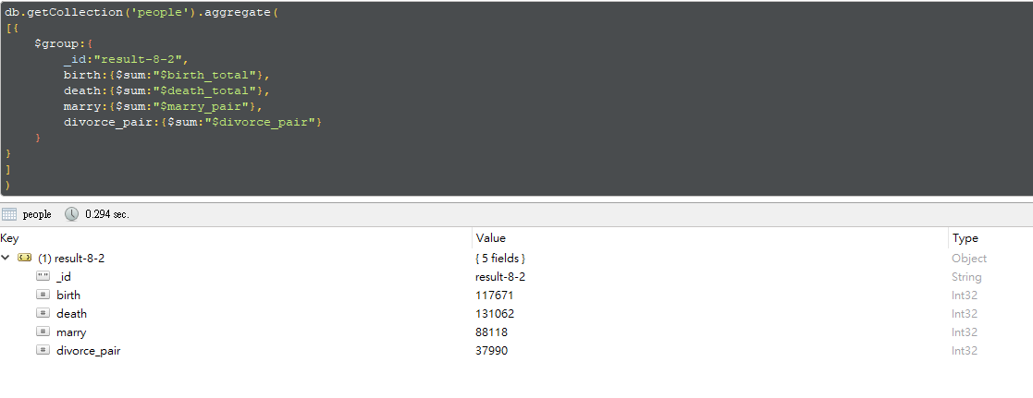
總計
109年１－８月數據結果為：
出生117,671人
死亡人131,062人
結婚88,118人
離婚37,990人

Slide 6
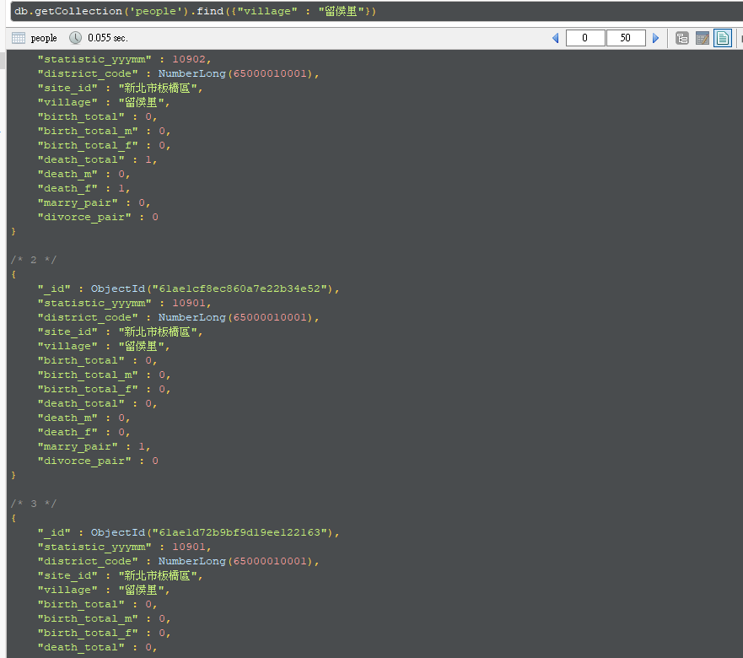
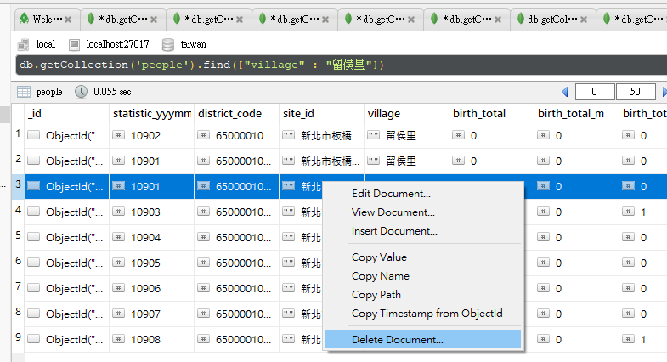
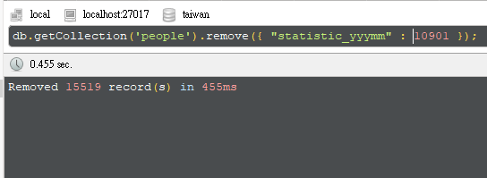
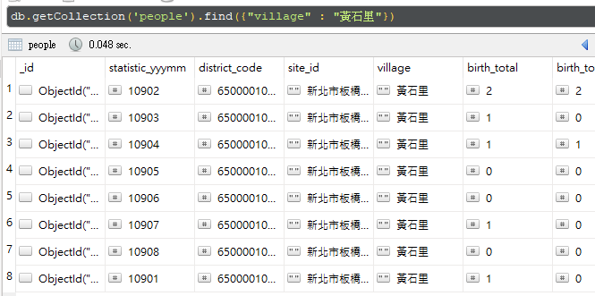
刪除重複資料
刪除１月資料

Slide 7
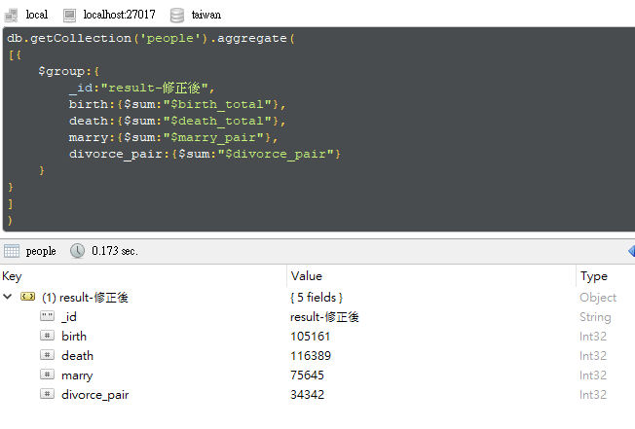
總計－修正後
109年１－８月數據結果為：
出生105,161人
死亡人116,389人
結婚75,645人
離婚34,342人
修正後
修正前

Slide 8
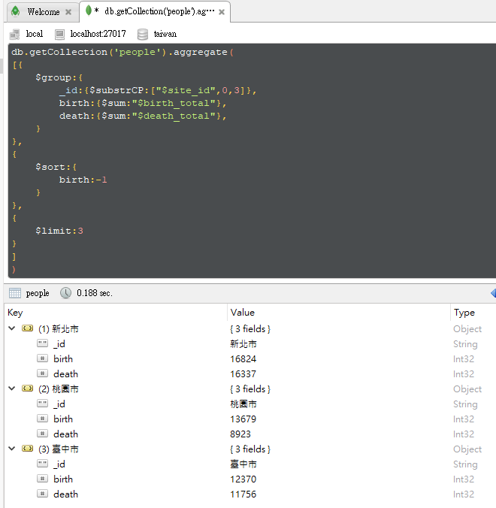
109年出生人數前三的城市
109年１－８月數據結果為：
新北市
桃園市
台中市

Slide 9
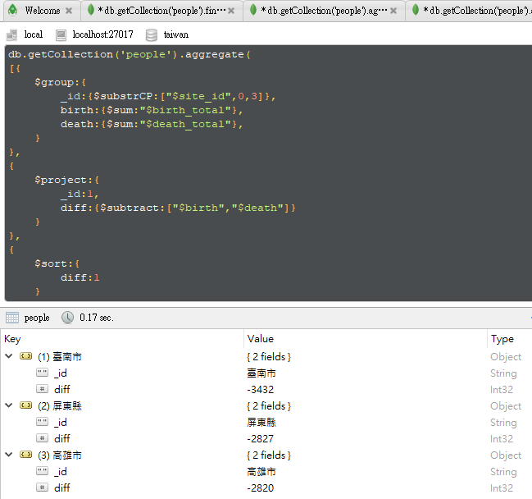
109年出生總數與死亡總數相差最大的前三城市
109年１－８月數據結果為：
台南市
屏東縣
高雄市

Slide 10
CLOUD
THANKS

